Slide 1


BLOC 4 – Solution IA Production NMM project
CDSD - Loic Valentini – Décembre 2025

Slide 2


NMM – NBA Mood Monitor
Lakers - Edition

Slide 3
Automatiser la collecte, le scoring et le monitoring Reddit dans un pipeline MLOps
Automatiser la récupération des posts Reddit Collecte quotidienne, structure homogène, stockage fiable dans NeonDB Produire un scoring émotionnel robuste Modèle Transformers, classification en 7 émotions, reproductibilité assurée Détecter les dérives ou anomalies Comparaison entre runs, indicateurs qualité, détection de comportements inhabituels Garantir la stabilité du code avec Jenkins Exécutions automatisées, tests PyTest, contrôles de qualité, génération et archivage des rapports Mettre à jour automatiquement les clusters d’émotions Clusters Kmeans, adaptation aux nouvelles tendances des discussions, visualisation et suivi dans le pipeline Offrir une visualisation claire via Streamlit Dashboard interactive: data analyse, builds Jenkins, tests, logs, qualité des données…

Slide 4
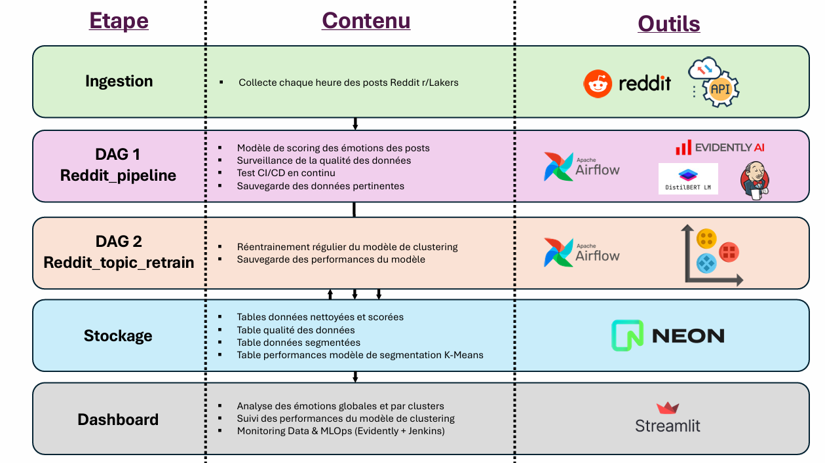

Slide 5
Améliorations futures du pipeline
Stockage long-terme en ligne (type S3) Intégrer un versioning de dataset (DVC) Réentraînement automatique du modèle Transformers Exploiter les mesures de Data Drift mesurées avec Evidently (alerting) Réintégrer les clusters modifiés dans la Data Analyse Déploiement du pipeline sur cloud (Streamlit)

Slide 6

Merci !

